Slide 1







Планирование и управление проектами
История о том, как команда Покемонов решила на хакатон сходить
6 апреля 2024 год
Екатеринбург

Slide 2

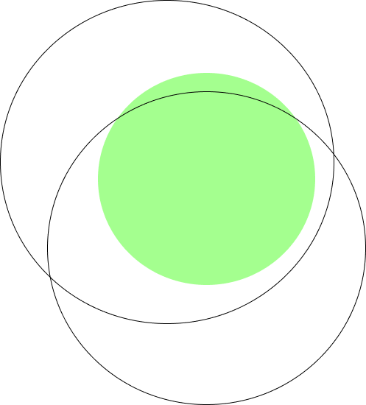


Краткое описание проделанной работы
Проблематика
Наш пользователь, компания «Digitech», желает пользоваться инструментом для отслеживания занятости сотрудников, состояния разработки проекта и поставленных задач и сроков их выполнения.
Они не выполняют данную функцию

Slide 3


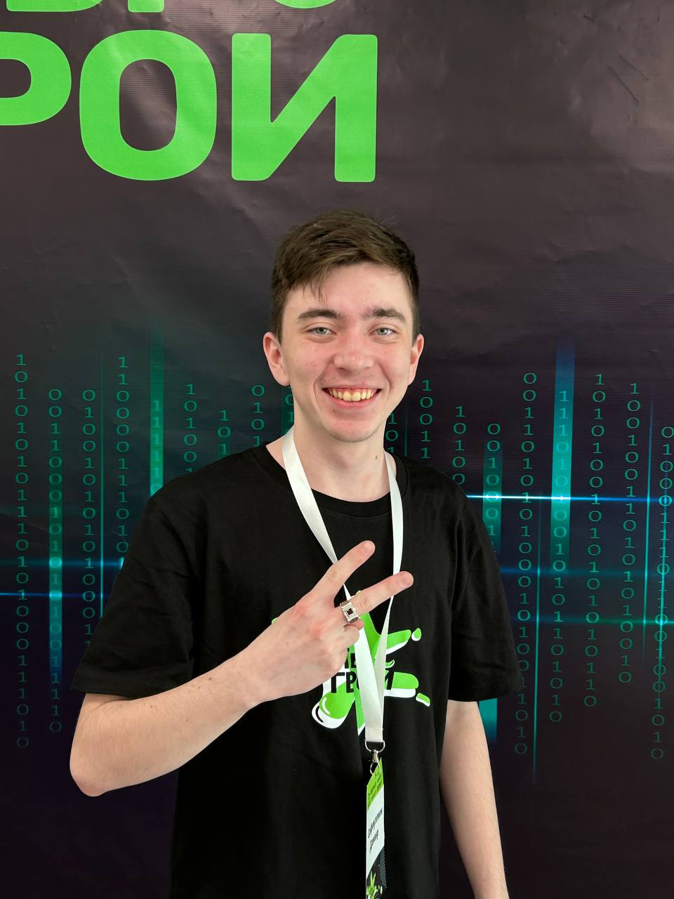
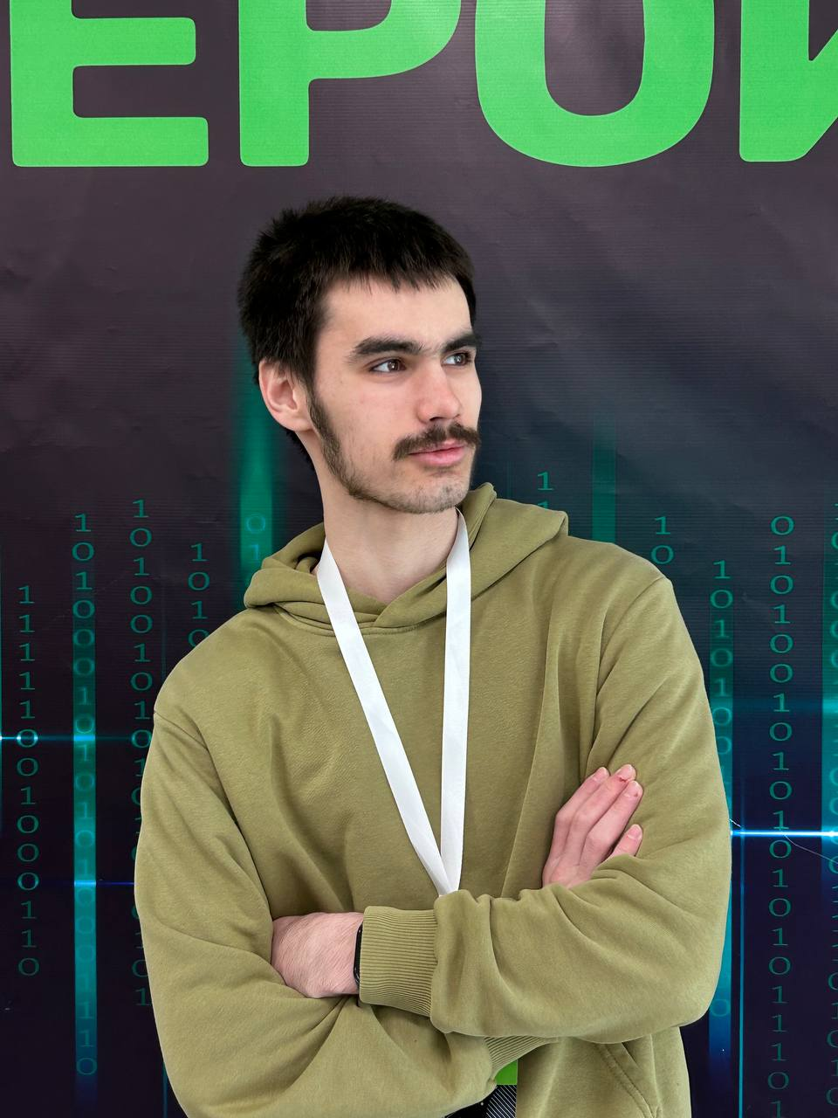
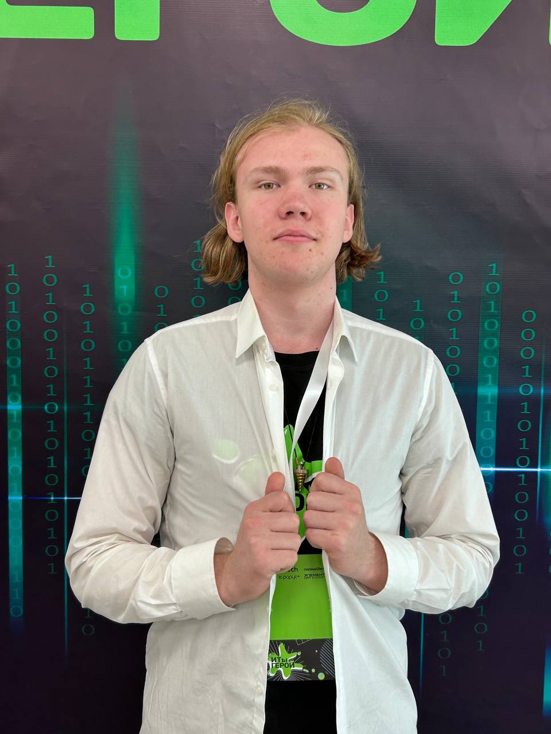

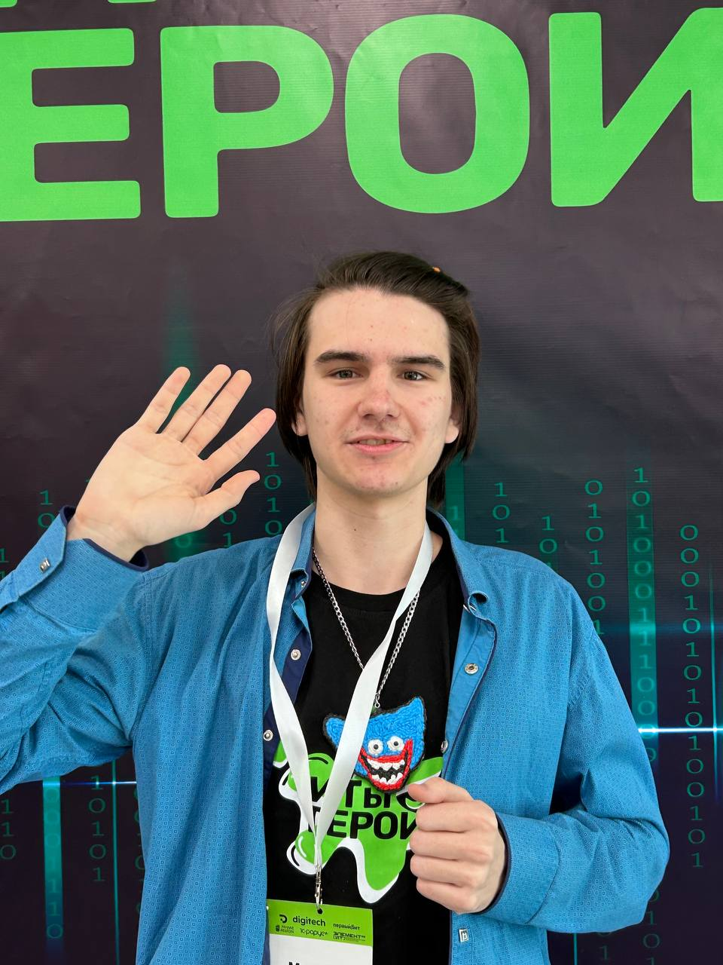
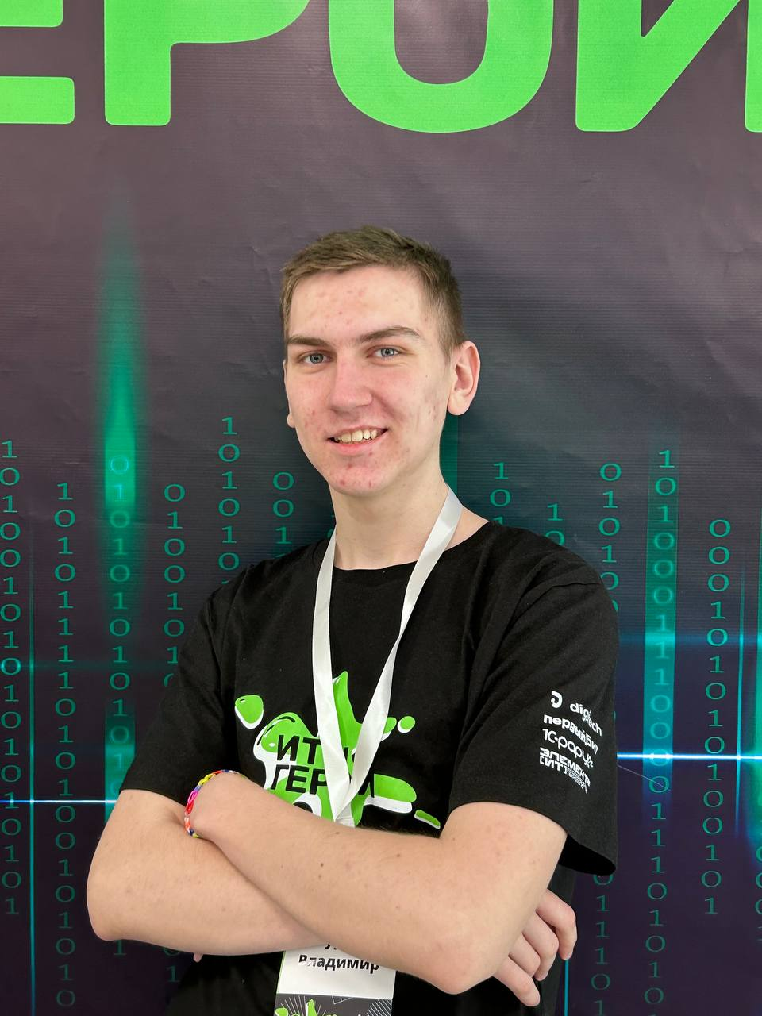
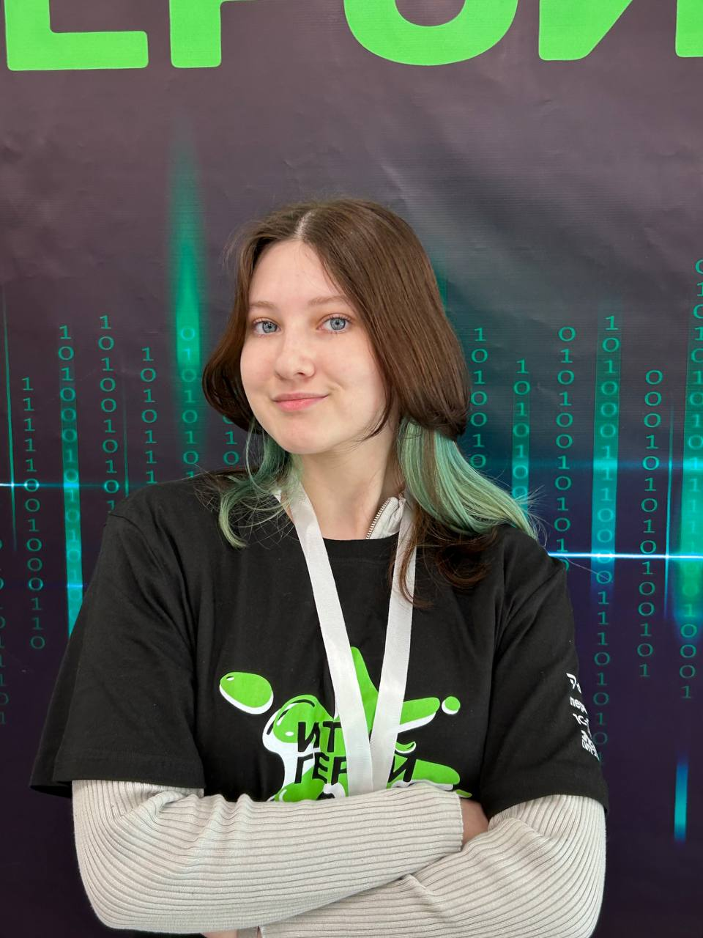
Покемоны
Дамир – UI
Алмаз – DB и алгоритмы
Фома – UI
Гриша – DB и алгоритмы
Владимир – тимлид, алгоритмы
Алина – дизайнер

Slide 4
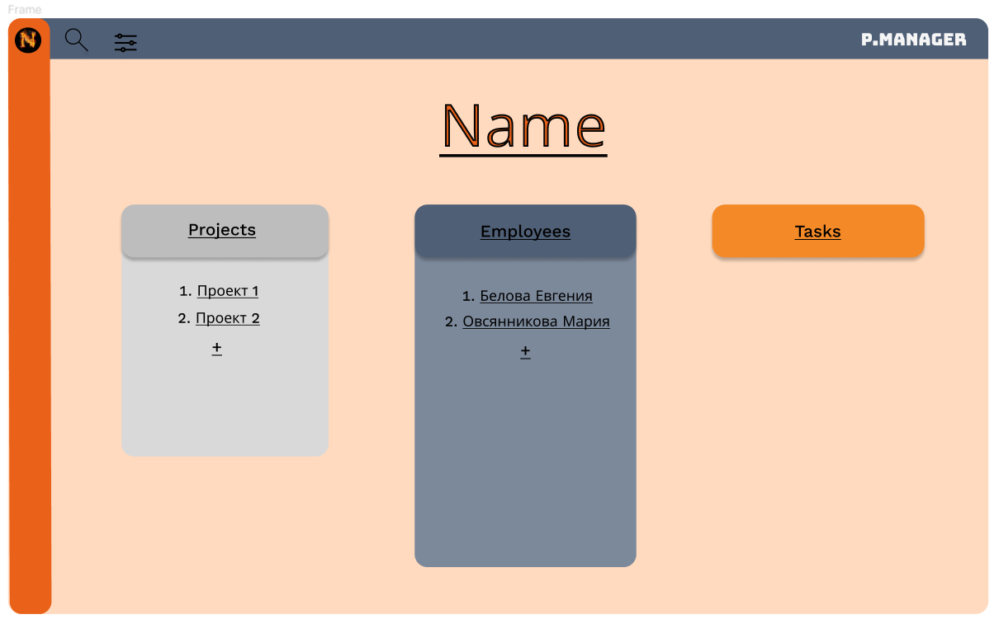
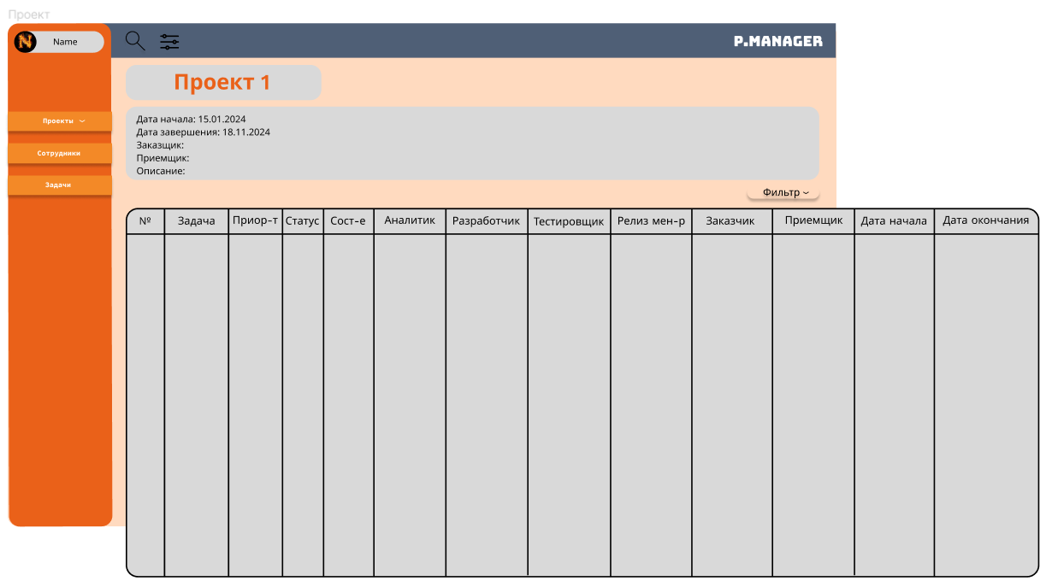

Дезигн

Slide 5
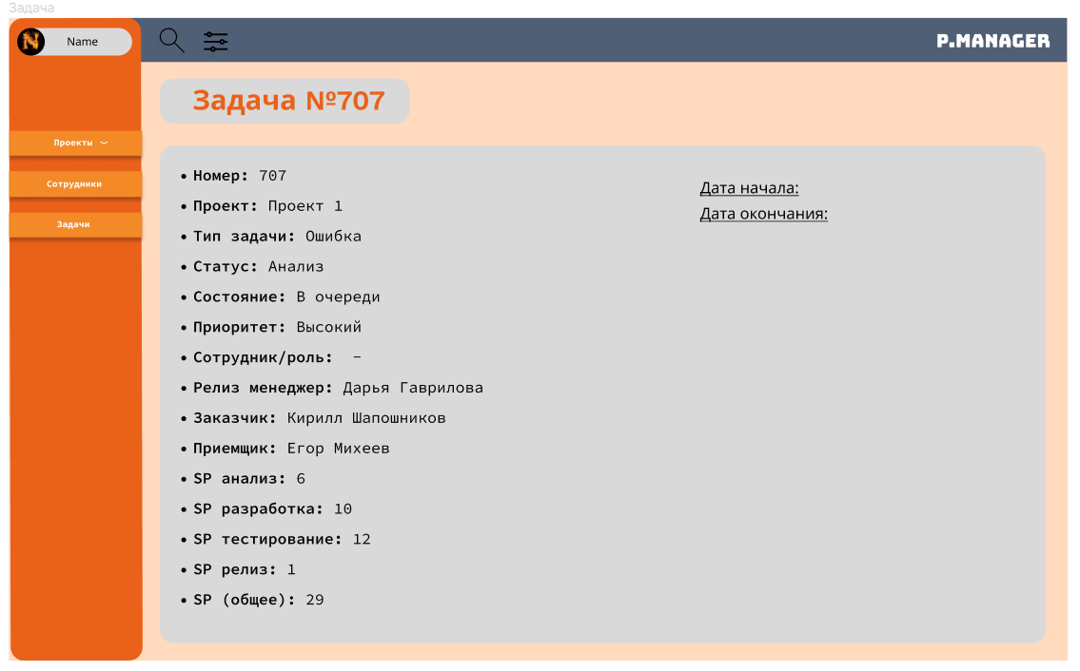
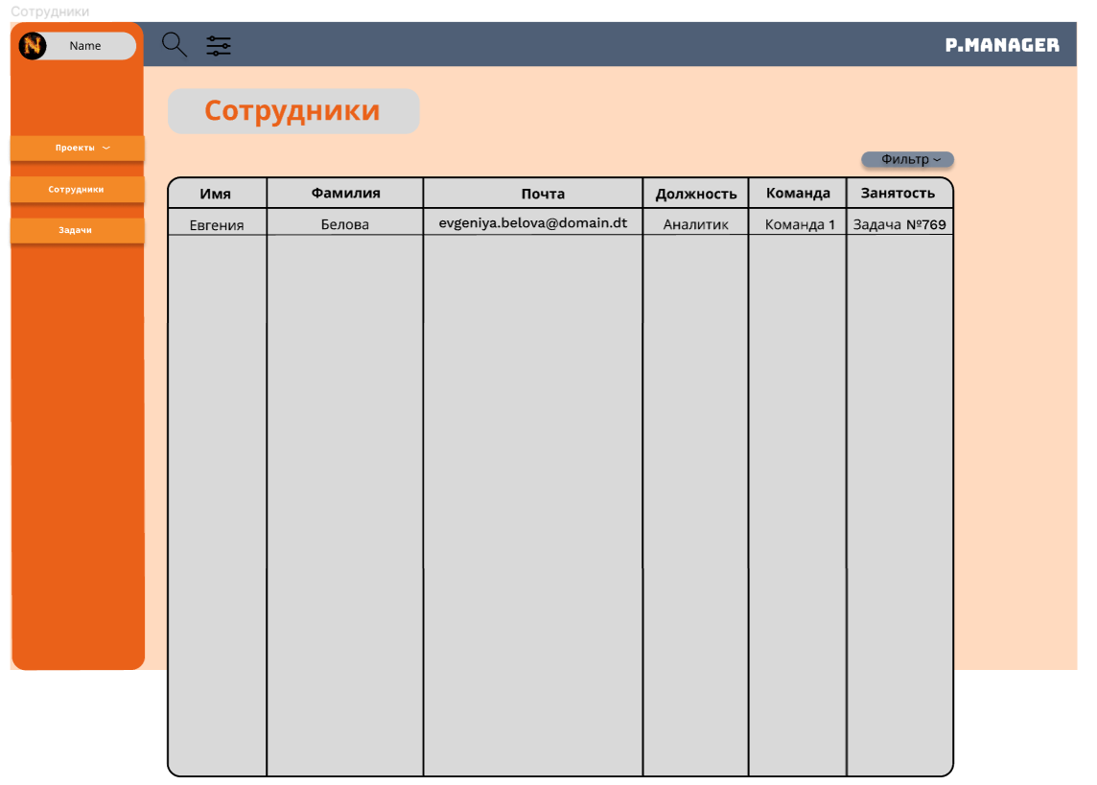

Дезигн

Slide 6

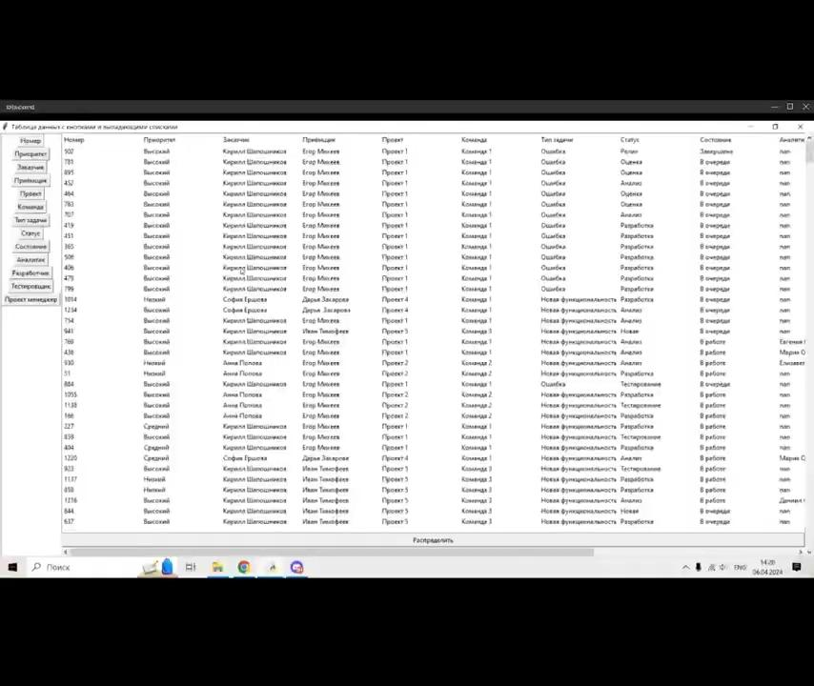

Slide 7


Итоги
Реализовано:
обработка входных данных
фильтрация и сортировка данных
алгоритма распределения задач
упрощённая версия приложения с отображением списка задач, сопряженная с запросами к входным данныи
Расширение проекта:
- переработка интерфейса;
- отслеживание изменений в базе данных;
- более точная оценка выполнения проекта;

Slide 8

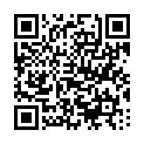
Спасибо за внимание!
Github

